Slide 1
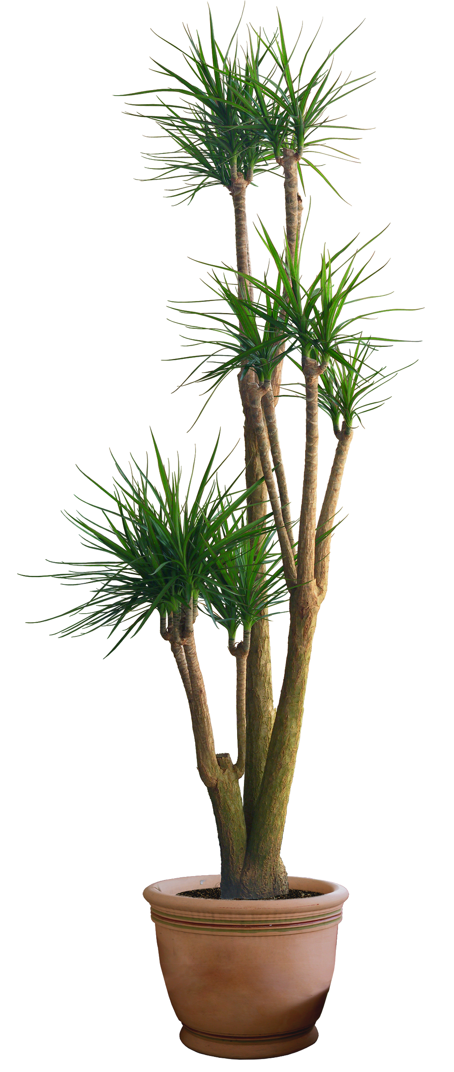

Slide 2
النشيد الوطني السعودي

Slide 3
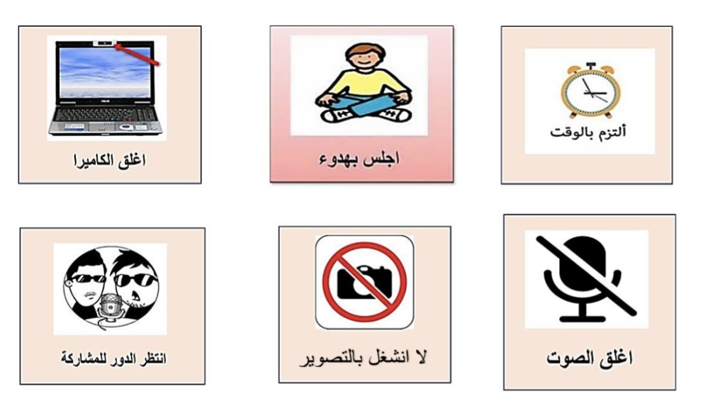
قوانين التعلم
عن بعد

Slide 4
هيا نتعلم مع المصابيح المضيئة
التغذية
الراجعة
السؤال / اسم يدل على أن شيئين اشتركا في صفة واحدة وزاد أحدهما على الآخر في هذه الصفة
استراتيجية
التعلم باللعب
الإجابة / اسم التفضيل

Slide 5
التغذية
الراجعة
استراتيجية
التعلم باللعب

Slide 6
الهدف
تحسين مستوى الطالبات في مهارة الإملاء والخط
السطر الإملائي :
المساجد أحب البقاع
إلى الله

Slide 7
تعلمنا سابقًا أن الاسم من حيث العدد ينقسم إلى ثلاثة أقسام ماهي :
التمهيد
جمع
مثنى
مفرد
من خارج الكتاب

Slide 8
درسنا في الصف الرابع أنواع الجموع فماهي :
التمهيد
أنواع الجموع
جمع تكسير
جمع المؤنث السالم
جمع المذكر السالم
من خارج الكتاب
ما دل على أكثر من اثنين أو اثنتين بتغيير صورة مفرده.
مثال / أشجار
ما دل على أكثر من اثنين بزيادة ألف وتاء على مفرده.
مثال / طالبات
ما دل على أكثر من اثنين بزيادة واو ونون أو ياء ونون على مفرده.
مثال / صائمون

Slide 9
التاريخ : / / 1443 هـ
المادة : لغتي الجميلة .
الوحدة الرابعة : أخلاق وفضائل
المكون : الصنف اللغوي
الموضوع / جمع المذكر السالم
صفحة 57

Slide 10
الكفايات
والأهداف
اكتساب اتجاهات وقيم تتعلق بمحور ( أخلاق وفضائل )
اكتساب رصيد معرفي ولغوي متصل بمحور ( أخلاق وفضائل )
الكفايات :
الاقتداء بسلوك وآداب من سيرة النبي عليه السلام وهديه
قراءة الكفايات المستهدفة قراءة صحيحة
يتوقع من الطالبة
في نهاية المكون :
إغناء الرصيد اللغوي ، واستعماله في التواصل الشفهي والكتابي
تعرف مفهوم جمع المذكر السالم
الأهداف :
التفريق بين جمع المذكر السالم والجموع الأخرى
تعيين جمع المذكر السالم في جمل التدريبات

Slide 11
مهارة
التطبيق
صادقين
صادقون
ص 57
ساخرين
ساخرون
صابرين
صابرون
متجسسين
متجسسون
تائبين
تائبون
مغتابين
مغتابون

Slide 12
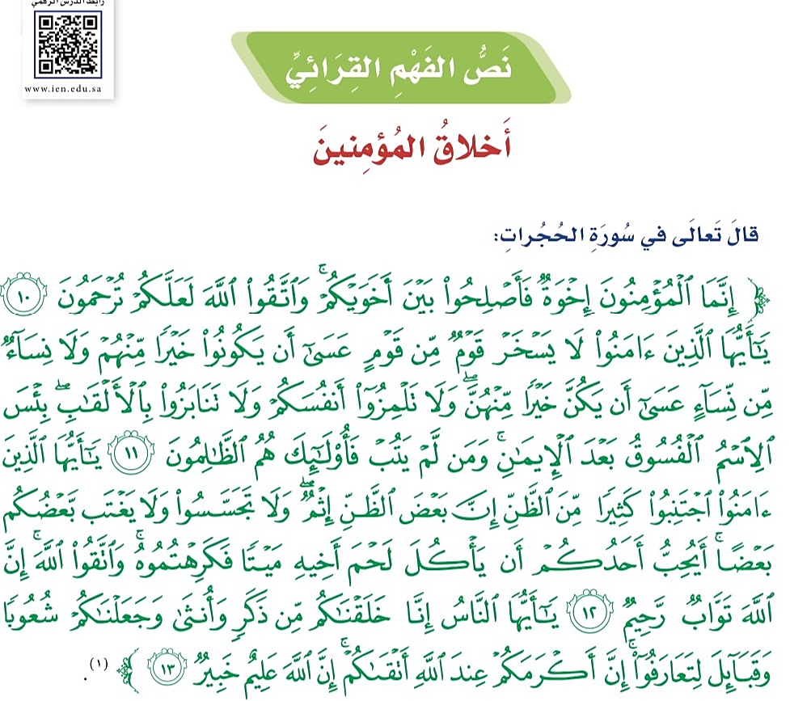
مهارة
الملاحظة
ص 41

Slide 13
مهارة
الاستخراج
الظالمون
المؤمنون
لأنه سلم من تغير صورة مفرده
ص 57

Slide 14
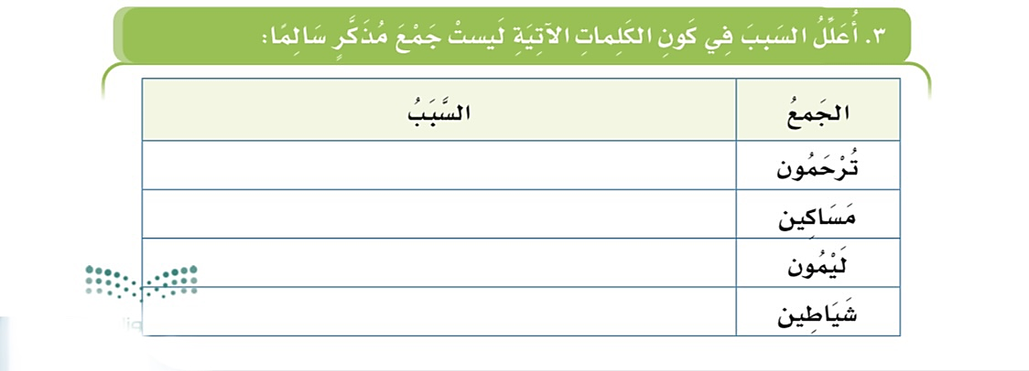
استراتيجية
العصف الذهني
لأنها فعل وليست اسم
لأن صورة المفرد تغيرت ( جمع تكسير )
ص 57
لا يدل على مذكر عاقل
لأن صورة المفرد تغيرت ( جمع تكسير )

Slide 15
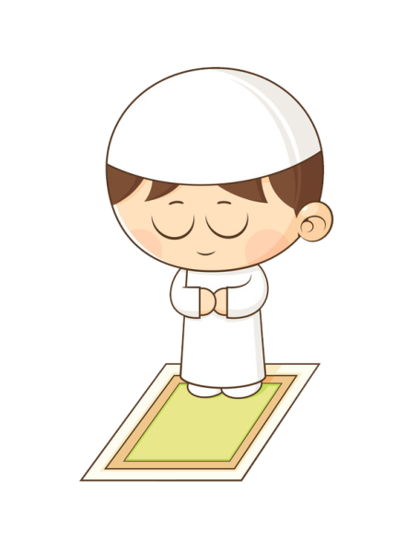
نشاط
لتثبيت لمعلومة
شاهدي الصور التالية خلال دقيقة ، وخزنيها في ذاكرتك حتى تجيبي على الأسئلة :
من خارج الكتاب

Slide 16
نشاط
لتثبيت لمعلومة
أربعة مصلين
كم مصليا في الصورة ؟
خمسة مهرجين
كم مهرجًا في الصورة ؟
من خارج الكتاب
أربعة مزارعين
كم مزارع في الصورة ؟

Slide 17
بطاقة
خروج
من خلال شريط الذكريات
لنسترجع ما درسناه خلال الحصة
من خارج الكتاب
عرفي جمع المذكر السالم ؟

Slide 18
الواجب :
الواجب
في منصة مدرستي

